Slide 1
Progetto finale Epicode
Di Palo Federica

Slide 2

INTRODUZIONE
Questo progetto mira ad analizzare i dati sulla resistenza agli antibiotici dal 2018 al 2022, con l’obiettivo di identificare tendenze nei comportamenti di resistenza a livello europeo. Utilizzando strumenti avanzati di analisi dei dati come Excel, Power Query e Power BI, esploreremo come la resistenza è cambiata nel tempo per vari antibiotici e batteri, per fornire indicazioni che possano aiutare a migliorare le strategie di trattamento e la gestione della resistenza agli antibiotici.

Slide 3
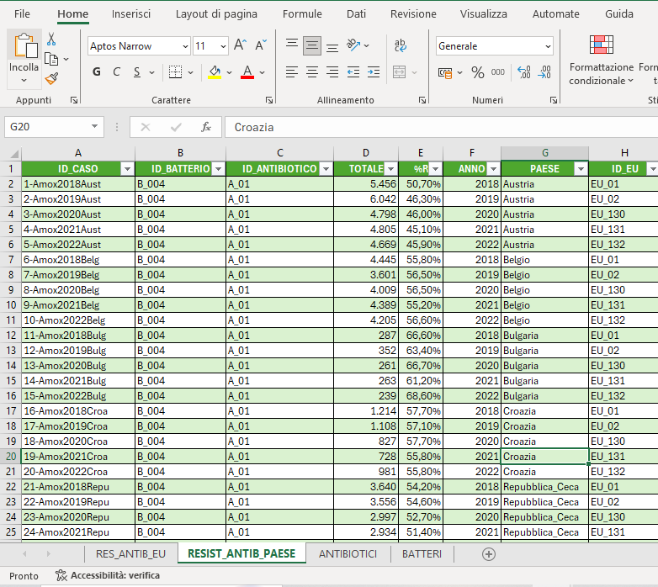
Importazione e Preparazione dei dati
Il primo passo è stato importare il dataset in Excel ed eseguire un primo controllo per verificare la struttura e assicurarsi che tutte le colonne e righe siano correttamente etichettate.
L’obiettivo di questa fase era quello di preparare i dati per l’analisi successiva, assicurandosi che fossero organizzati correttamente e pronti per la trasformazione in Power Query, evitando eventuali errori durante le fasi successive di pulizia e aggregazione.

Slide 4
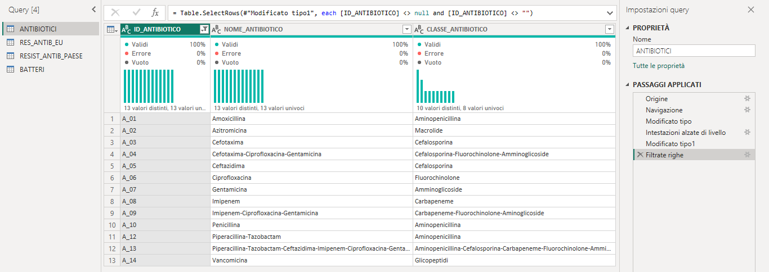
Pulizia e Trasformazione dei Dati con Power Query
I dati importati su Excel sono stati trasferiti in Power Query per eseguire operazioni di pulizia e trasformazione come rimozione di righe incomplete e valori nulli, creazione di nuove colonne e calcolo di medie, somme e pecentuali di resistenza.
L’obiettivo era di ottenere un dataset privo di errori, organizzato e pronto per un’analisi dettagliata.

Slide 5
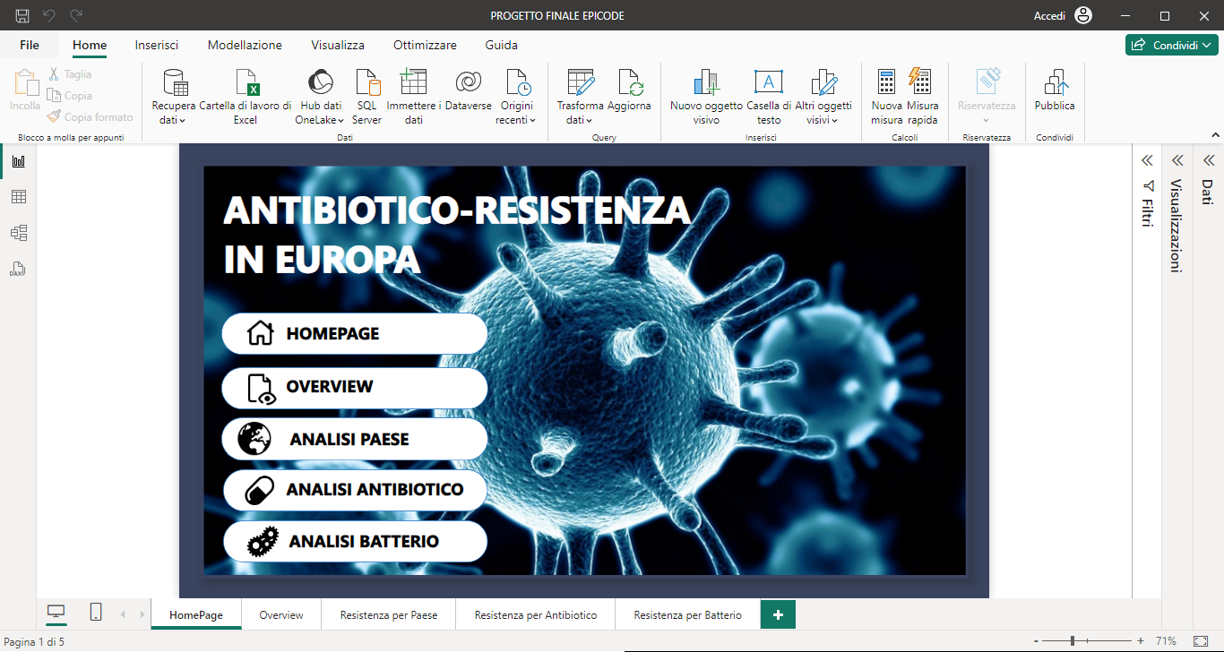
Visualizzazione e Reporting con Power BI
Dopo la pulizia e l’aggregazione in Power Query, il dataset è stato important in Power BI per identificare tendenze di resistenza nel tempo, esplorare le differenze tra antibiotici e batteri e comunicare i risultati in modo chiaro attraverso visualizzazioni interattive
L’obiettivo è stato di creare un report interattivo valorizzando l’analisi e rendendola comprensibile.

